Slide 1
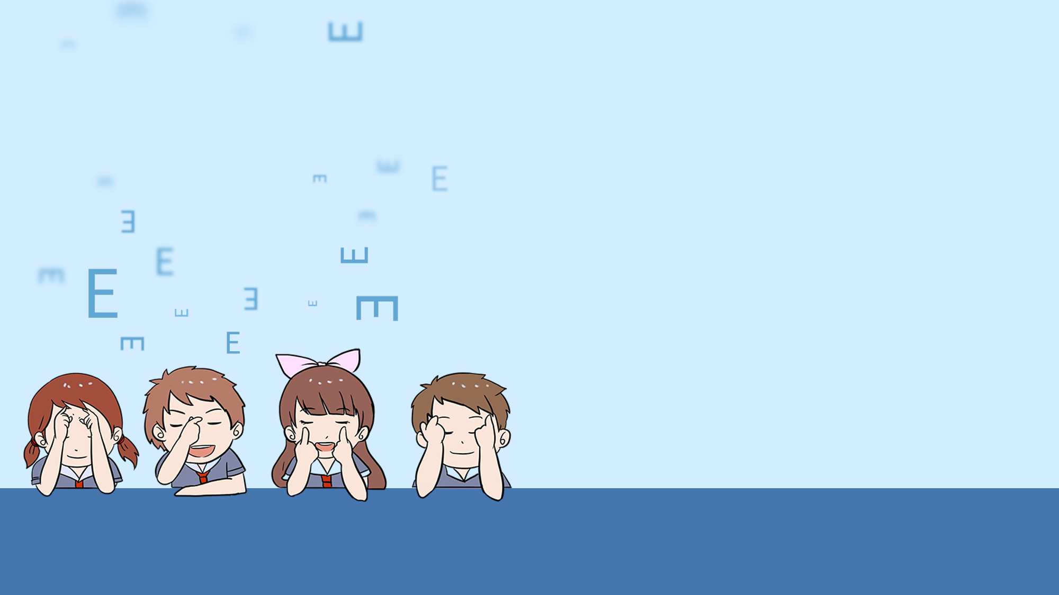
E
E
预防近视
从我做起
盐津县疾病预防控制中心
昭通市健康科普专家成员（蒋娟）
适宜人群：幼儿园大班

Slide 2
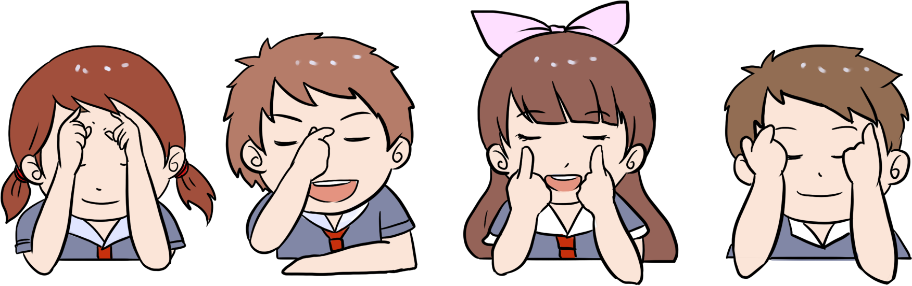

猜一猜？
两只葡萄黑又亮，
只能欣赏不能吃，
白天陪我看世界，
晚上伴我入梦乡。
———眼睛

Slide 3

眼睛的作用
“眼睛是心灵的窗口,大脑中大约有80%的知识都是通过眼睛获取的。

Slide 4
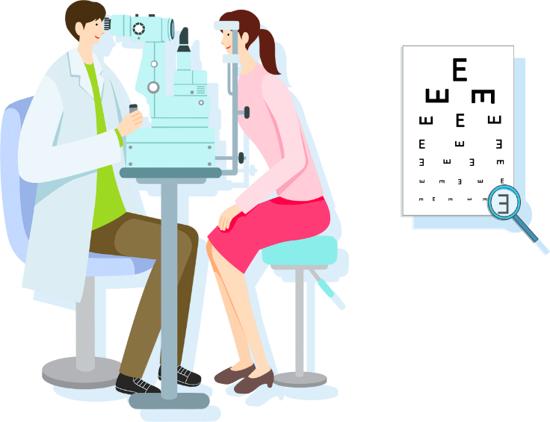
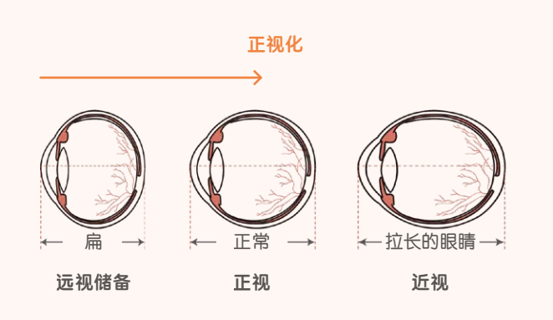
近视
屈光不正的一种类型，指人眼在调节放松状态下，平行光线经眼球屈光系统后聚焦在视网膜之前的病理状态，其表现为远视力下降。
当发展为病理性近视，如出现了病理性近视的并发症，可使视力突然进一步损害，严重者甚至失明。

Slide 5
体验游戏
假如我们看不见了……

Slide 6

如何保护眼睛
一
树立“每个人都是自身健康第一责任人”的意识

Slide 7
如何保护眼睛
二
培养健康用眼行为

Slide 8
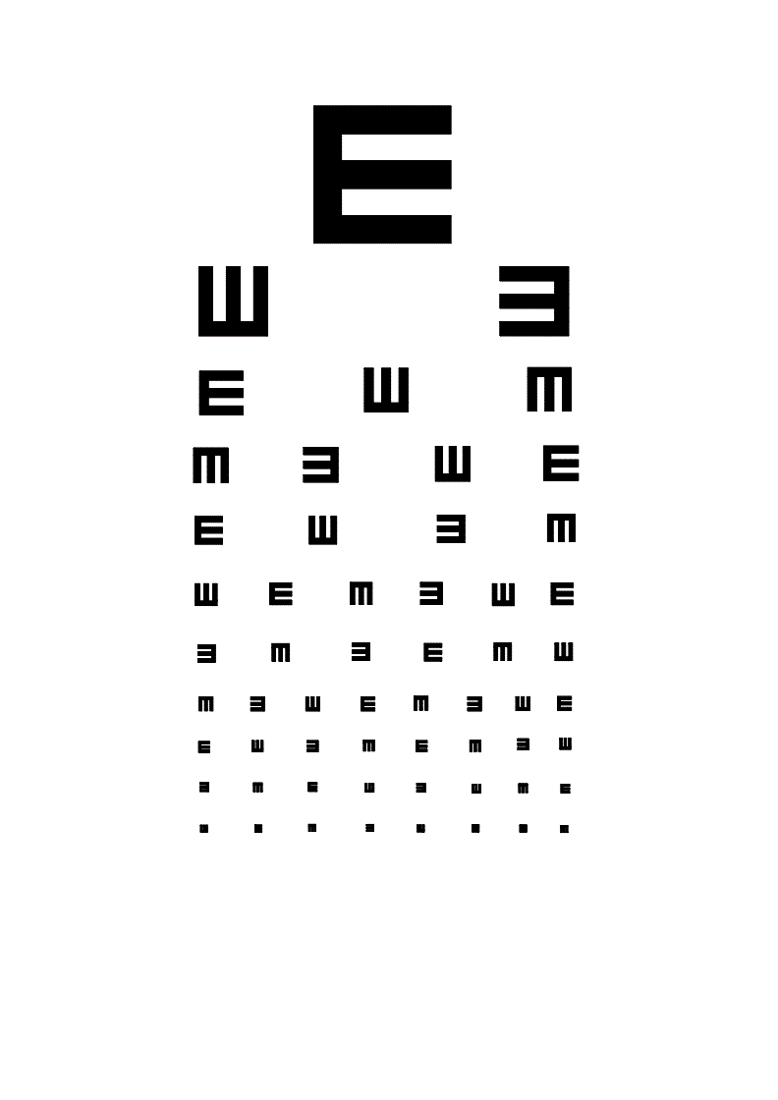
如何保护眼睛
1
积极关注自身视力异常迹象

Slide 9
如何保护眼睛
2
做好眼保健操

Slide 10
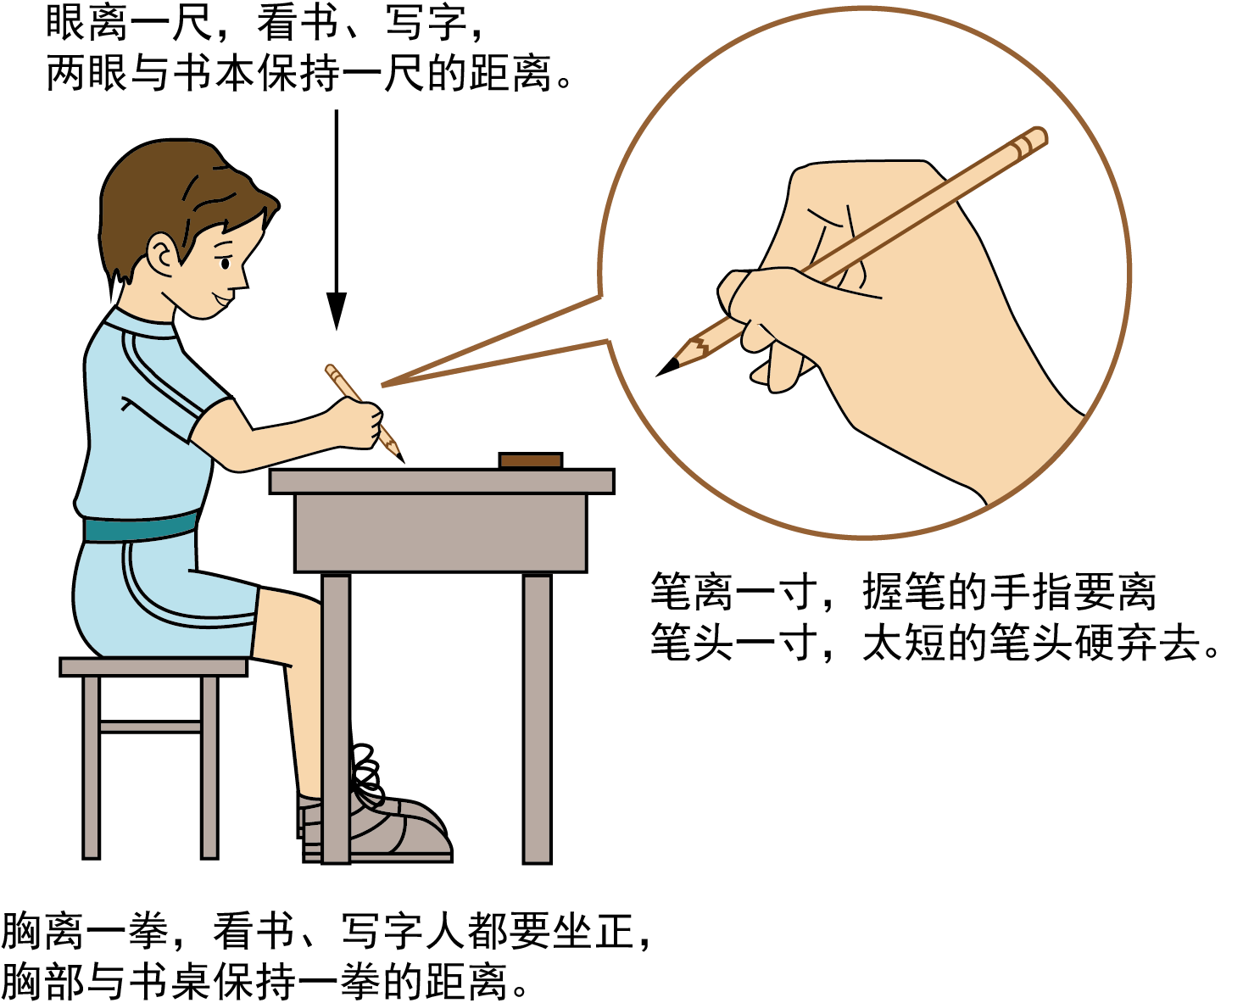
如何保护眼睛
3
保持正确的读写姿势

Slide 11
如何保护眼睛
4
连续近距离用眼时间不宜超过40分钟，每40分钟左右要休息10分钟

Slide 12
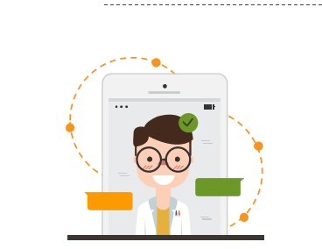
如何保护眼睛
5
科学规范合理使用电子产品
课余时间使用电子产品学习30～40分钟后，应休息远眺放松10分钟。非学习目的使用电子产品每次不超过15分钟。

Slide 13
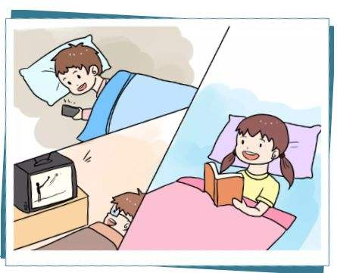
如何保护眼睛
6
不在走路、吃饭、卧床时、晃动的车厢内、光线暗弱或阳光直射等情况下看书或使用电子产品。

Slide 14
如何保护眼睛
三
增加日间户外活动，
户外活动每天至少2小时

Slide 15
如何保护眼睛
四
保证睡眠时间
每天睡眠不少于10个小时

Slide 16

E
E
——爱护眼睛 让生命的阳光更精彩——

